Slide 1
Om ROBEK og Moss kommune
Presentasjon for formannskapet 5. september 2024
Samordningsstaben
v/ Fakra Butt

Slide 2
ROBEK
ROBEK- Register Om BEtinget godkjenning og Kontroll
Kommuner og fylkeskommuner i Norge som av ulike årsaker er i økonomisk ubalanse eller ikke har vedtatt økonomiplanen, årsbudsjettet eller årsregnskapet innenfor de fristene som gjelder.
Får tettere oppfølging av staten (statsforvalter)
Informasjon om registeret finnes på departementets hjemmeside: www.robek.no

Slide 3
Sept.
24

Slide 4
Innmelding i ROBEK
Lovhjemmel for innmelding fremgår av koml. § 28-1 bokstav a-g
Flere kriterier – mest brukt er:
a) Driftsbudsjettet er vedtatt med et merforbruk
b) Driftsdelen i økonomiplanen er vedtatt med et merforbruk
c) Driftsdelen i økonomiplanen, driftsbudsjettet eller driftsregnskapet viser at et merforbruk skal dekkes inn over flere enn to år etter at det oppsto
Moss kommune er meldt inn etter bokstav a og b på grunn av ufordelte innsparinger, som teknisk sett vurderes som et merforbruk.

Slide 5
Kommunen sin rolle
Fra NOU 2016:4 Ny kommunelov:
Utvalget legger til grunn at det er et lokalpolitisk ansvar – en plikt – å håndtere situasjoner med økonomisk ubalanse og å velge de tiltak som skal til for å løse dette. Hvilke grep som skal foretas for å ivareta økonomien, må ha lokaldemokratisk forankring, og er kjernen i kommunestyrets prioriteringsoppgave.
(…)
Når det kommer til å håndtere en krevende økonomisk situasjon, handler det om lokalt politisk og administrativt lederskap, eierskap til problemstillingene, løpende økonomistyring, budsjettlojalitet, organisering og så videre i den aktuelle kommunen.

Slide 6
Prosessen
12.12.23
21.02.24
02.05.24
02.02.24
21.11.23
27.10.23
03.05.24
08.05.24
18.06.24
29.08.24
Kommunedirektørens forslag
Formannskapets vedtak og innstilling / offentlig ettersyn
Kommunestyrets behandling og vedtak
Oversendelse av dokumenter til Statsforvalteren
Oversendelse av lovlighetssaken
Statsforvalterens vedtak om lovlighetskontroll
Anmodning til departement om ROBEK oppføring
Faktisk innmelding i ROBEK-registeret
Vedtak om nedtrekksplan 2024-2027 og oppdatert økonomiplan 2025-2027
Godkjenning av låneopptak

Slide 7
Utmelding fra ROBEK
Lovhjemmel for utmelding fremgår av koml. § 28-5
Kommuner og fylkeskommuner som er ført inn i ROBEK-registeret etter § 28-1 første ledd bokstav a og b skal meldes ut av registeret hvis driftsbudsjettet og driftsdelen i økonomiplanen for påfølgende år er vedtatt uten merforbruk.
Første mulighet for Moss kommune er ved vedtak av økonomiplan 2025-2028 og årsbudsjett for 2025.
Året i år vil være avgjørende, jf. kommunens 1. tertialrapport om merforbruk på driftsbudsjettet.

Slide 8
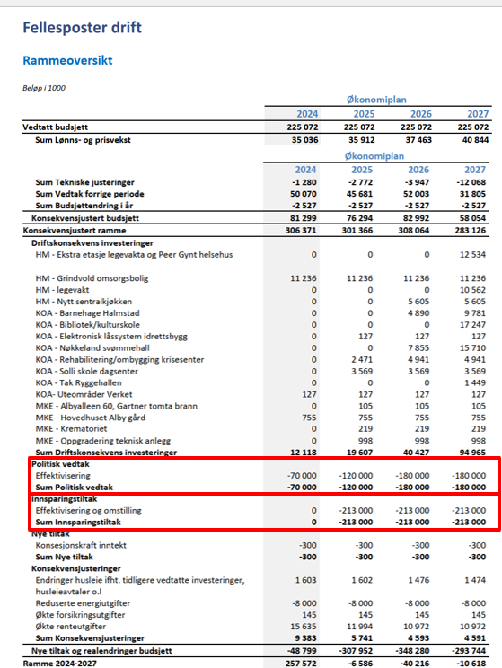
Utmelding fra ROBEK forts.
Ser tilforlatelig ut i en stor tabell hentet fra rammeoversikt for Fellesposter drift

Slide 9
Dette er det viktige
Å komme ut av ROBEK er altså en sak, men å få orden og kontroll på økonomien er en annen.

Slide 10
Hva gjør statsforvalteren når dere er i ROBEK
Veileder
Kontrollerer (lovlighetskontroll og lånegodkjenning )
Økonomisk støtte gjennom skjønnsmidler
Vil være knyttet til fremdriften på den vedtatte tiltaksplanen/ nedtrekksplanen

Slide 11
Moss har muligheter
Er i vekst, noe som er positivt
Har disposisjonsfond
Har vært igjennom og fortsatt har stor fokus på omstilling og effektivisering
Kostnadseffektive tjenester

Slide 12
En utfordring
Kommunens planlagte investeringsnivå
Prioriteringer av investeringsprosjekter
Investeringene skal i stor grad lånefinansieres
Finansiell målsetting om egenfinansiering nås ikke

Slide 13
Vår oppfordring om planlagte investeringer
Kritisk gjennomgang av «må, bør og kan» kommunen foreta seg
Spørsmålet er ikke hva det koster, men hva kommunen har råd til
Minimum 10-20 års horisont
Må handle nå, men tenke langsiktig
Realistisk rentenivå
Den nye «normalen» endrer seg

Slide 14
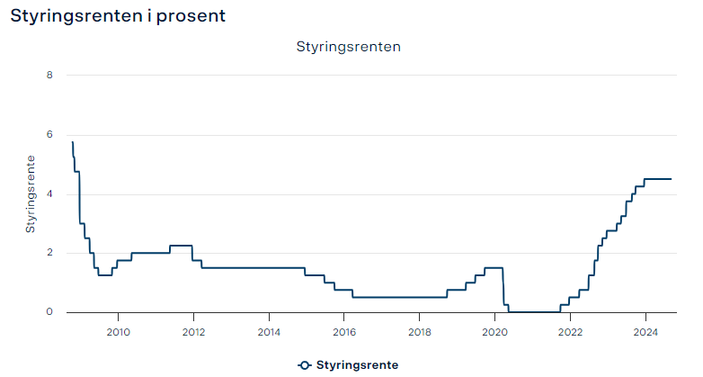
En utfordring forts.
Stresstest av eksisterende lån
Netto renteeksponert gjeld – regnskap 223: 2 332 411 000
Renteendring i % | Endring i kroner
0,25 | 5 831 028
0,50 | 11 662 055
0,75 | 17 493 083
1,00 | 23 324 110
1,25 | 29 155 138
1,50 | 34 986 165
1,75 | 40 817 193
2,00 | 46 648 220
Kommer i tillegg til allerede finans-utgifter.
Komiteen besluttet enstemmig å holde styringsrenten uendret på 4,5 prosent. Slik komiteen nå vurderer utsiktene og risikobildet, vil styringsrenten trolig holdes på dette nivået en god stund fremover.
Kilde: Norges bank

Slide 15
En utfordring forts.

Slide 16
Flere bekymringer, som gjelder alle kommuner
Stramme nasjonale rammer
Flere eldre mennesker og færre i yrkesaktiv alder
Mer lovfesting av rettigheter og plikter, i tillegg til økende forventninger fra innbyggere
Press på kommunale tjenester, herunder ressurskrevende tjenester
Tilgang på arbeidskraft og kompetanse
Prisvekst, strøm og andre energipriser
Urolig verdenssituasjon og flyktninger
Utenforskap og folkehelse
Renteutvikling
Utslag av nytt inntektssystem
…

Slide 17
Økonomien utvikler seg sjeldent, slik man planlegger den

Slide 18
Økonomien utvikler seg sjeldent, slik man planlegger den

Slide 19
Påminnelse om føringer i kommuneloven

Slide 20
Kommunestyret har ansvar for å ha balanse og orden i kommuneøkonomien.
«Bærende tanke at det er de folkevalgtes innsikt og ansvarsfølelse som i siste instans er avgjørende for kvaliteten i økonomiforvaltningen»
(kommuneloven med kommentarer, s. 384)

Slide 21
Takk for oppmerksomheten!
Samordningsstaben

Slide 22
Finansielle måltall
Kommuneøkonomi er komplisert og det er mange særinteresser- hvem er opptatt av helheten?
Hensikten:
Målstyring av kommunens økonomi
Premissgiver for kommende generasjoner
Grunnlag for egenvurdering
Sikrer åpenhet for allmenheten

Slide 23
Kommunens finansielle måltall

